Slide 1
NEMOCI
Manťáci

Slide 2
Obsah
Dekompresní nemoc
Barotraumata

Slide 3
Dekompresní nemoc
Kesonová nemoc, Nemoc potápěčů, DCS
Příznaky postihující osobu vystavenou snížení okolního tlaku
Způsobena nasycením dusíkem
Příčiny:
Příliš rychlé vynoření, bez dekompresních zastávek
Příliš dlouhý ponor s velkým nasycením dusíkem
Vynoření se zadrženým dechem - přetlak plic -> vzduch vnikne do krevního oběhu
Let
Symptomy:
Svaly, kosti, kůže a otoky
Plícní, neurologické
Léčba - hyperbarická komora

Slide 4
Barotraumata
Barotrauma středního ucha
Barotrauma přínosních dutin
Barotrauma zubů
Barotrauma žaludku
Barotrauma obličeje a očí
Barotrauma kůže
Barotrauma plic

Slide 5
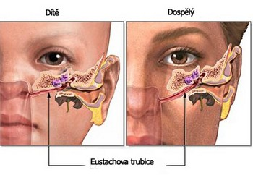
Barotrauma středního ucha
Příčina
nedostatečné vyrovnání tlaku v eustachově trubici
ušní bubínek je vtlačován dovnitř
Důsledek
prasknutí bubínku

Slide 6
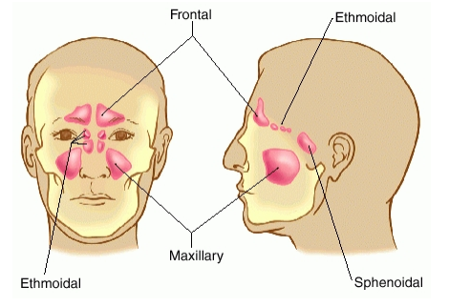
Barotrauma přínosních dutin
Příčina
ucpání některé z dutin
Důsledek
výrazná bolest v dutinách

Slide 7
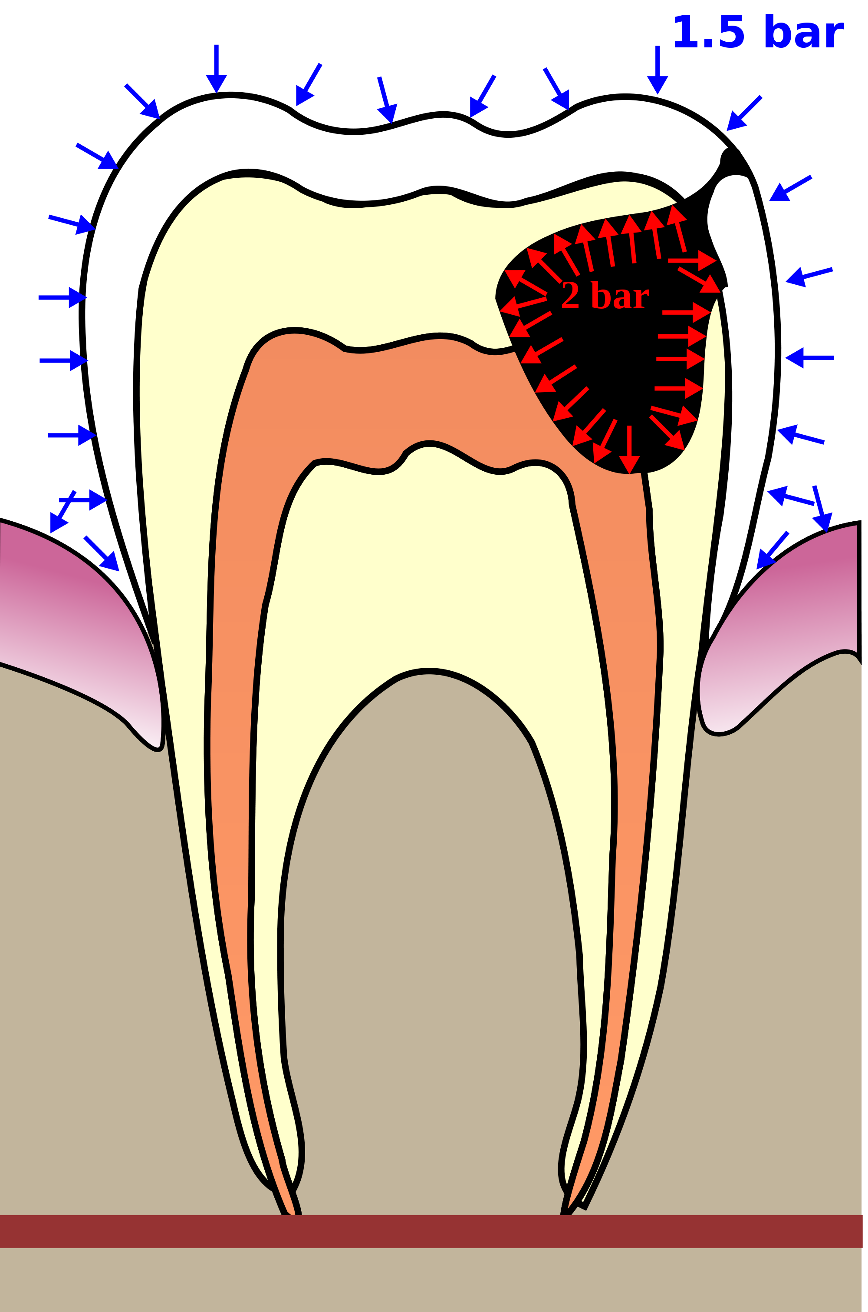
Barotrauma zubů
Příčina
dutina v zubu – přetlak
Důsledek
zub se může rozpadnout

Slide 8
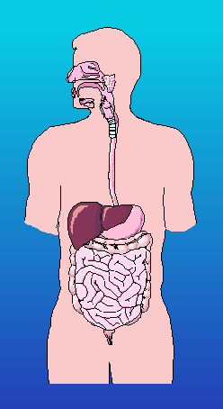
Barotrauma žaludku a střev
Příčina
spolkneme-li větší množství plynu
(nebo nadýmání)
a dojde k poklesu a následnému rozpínání
tohoto plynu
Důsledek
může dojít k roztržení

Slide 9
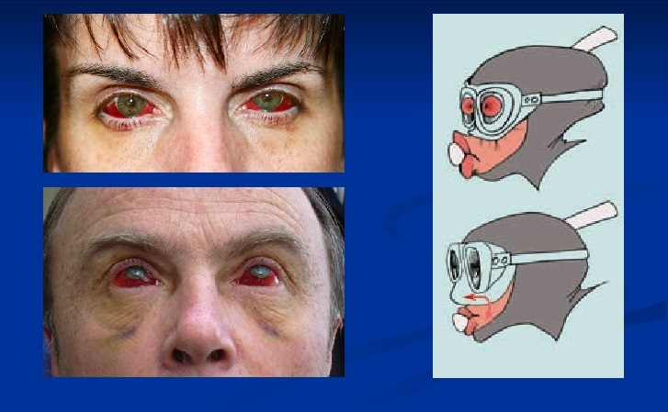
Barotrauma obličeje a očí
Příčina
nedostatečné vyrovnání tlaku v masce
Důsledek
způsobí hromadění krve –
vznikne otok, nebo výrony
zejména v očních spojivkách

Slide 10
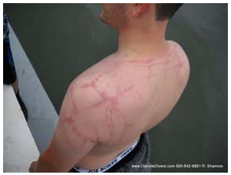
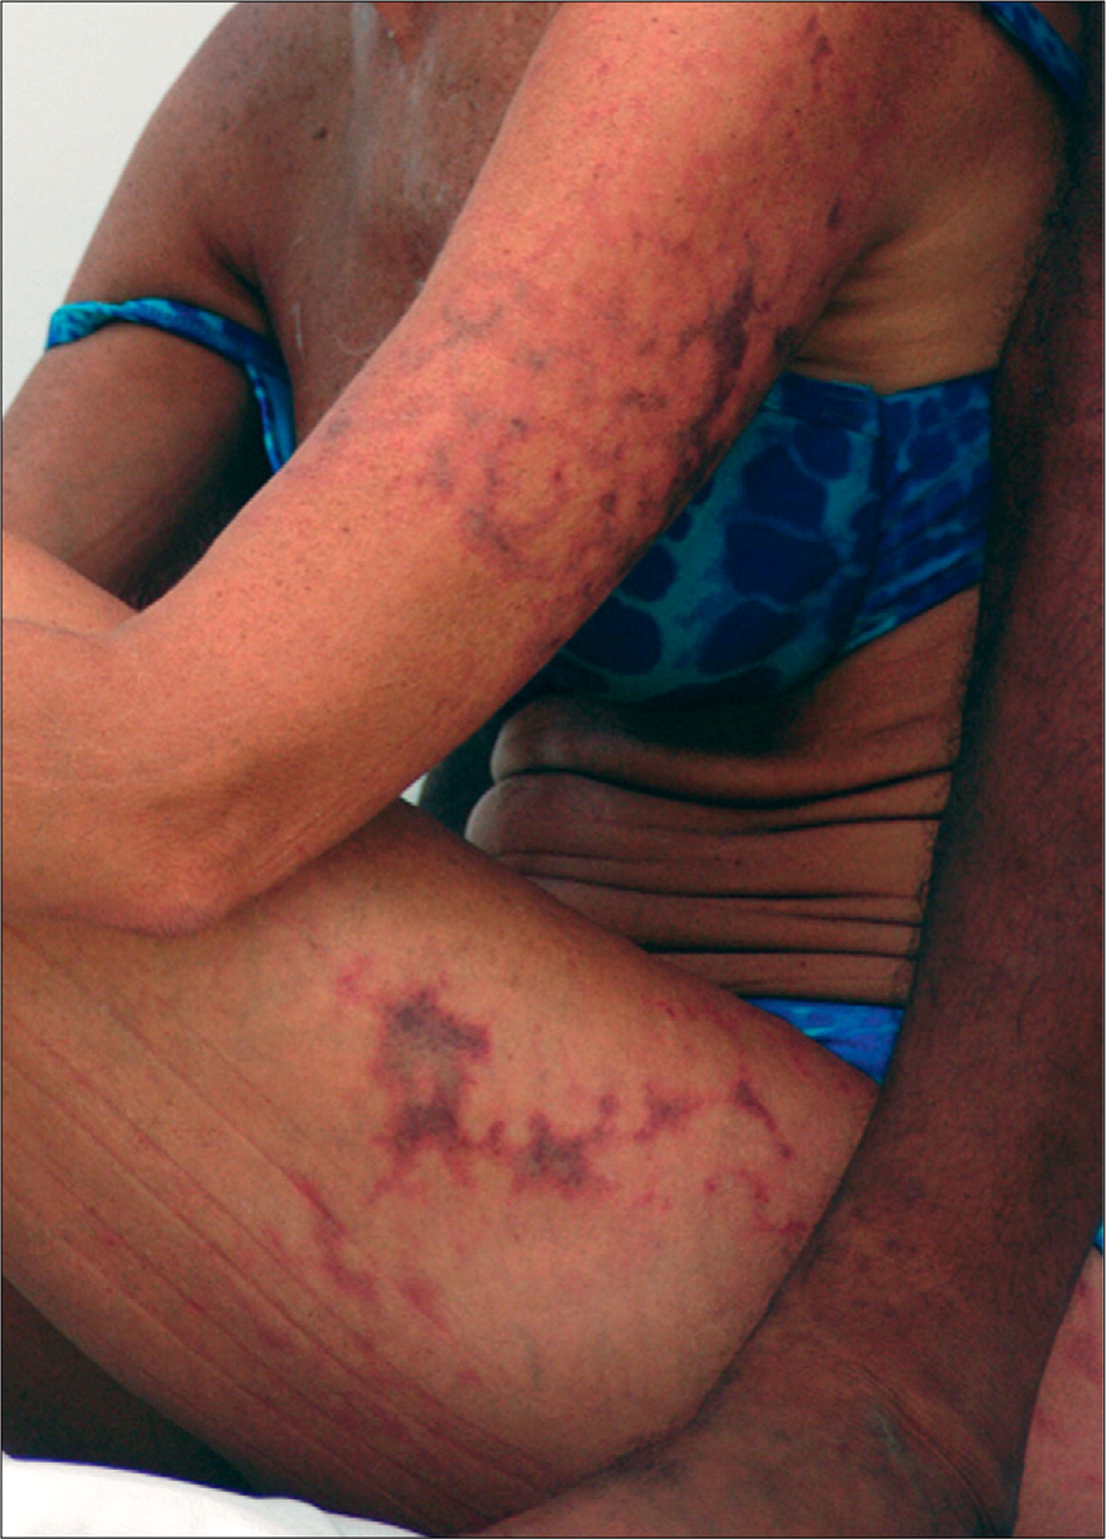
Barotrauma kůže
Příčina
nevyhovující velikost a tvar potápěčského obleku
Důsledek
krevní podlitiny

Slide 11
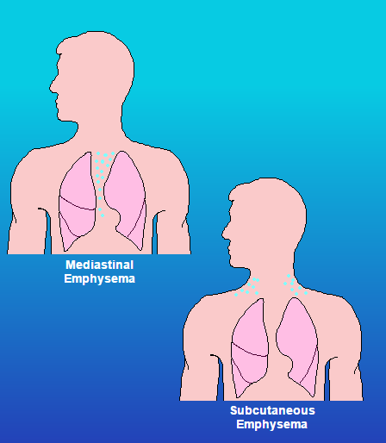
Barotrauma plic
Z podtlaku / z přetlaku
Příčina
zadržování dechu
Důsledek
roztržení plic – pneumotorax (pohrudniční dutina),
podkožní emfyzém, plynová embolie

Slide 12
Děkuji za pozornost :)
www.manta-ul.cz

